Slide 1
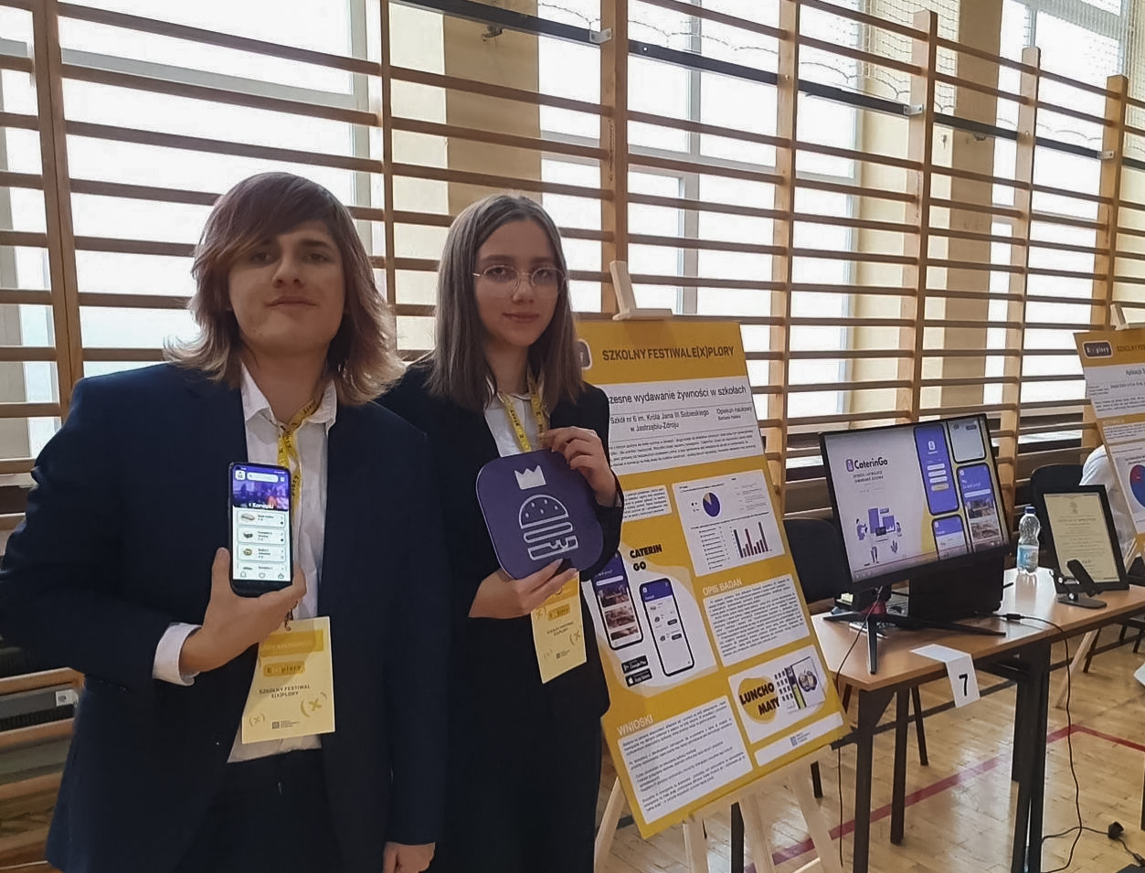
Cateringo – rozwiązanie żywieniowe dla szkół
Dominik Kozimor,
Marta Sacewicz
ZDJĘCIE ZESPOŁU
Barbara Halska
Zespół Szkół nr 6 w Jastrzębiu-Zdroju

Slide 2
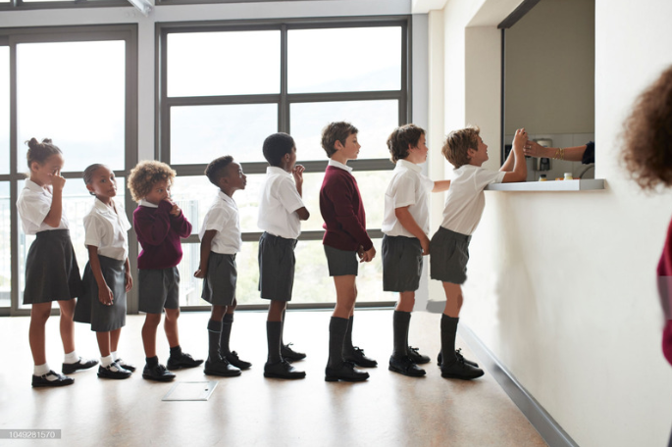
Lunch w szkole?
Brak e-płatności
Nie zapłacisz BLIKiem ani kartą płatniczą
Długi czas oczekiwania
Kolejki się ciągną, a przerwy trwają bardzo krótko...
Mały wybór produktów
Bufety i sklepiki nie są w stanie dostarczyć szerokiej gamy artykułów

Slide 3
Rozwiązanie? CaterinGo:
Aplikacja umożliwiająca zamawianie jedzenia i płatności online w szkołach
Zaawansowane usługi serwerowe pozwalające sprzedawcy na przyjmowanie zamówień w czasie rzeczywistym
Foodomaty jako wygodna forma odbioru zamówionych produktów

Slide 4
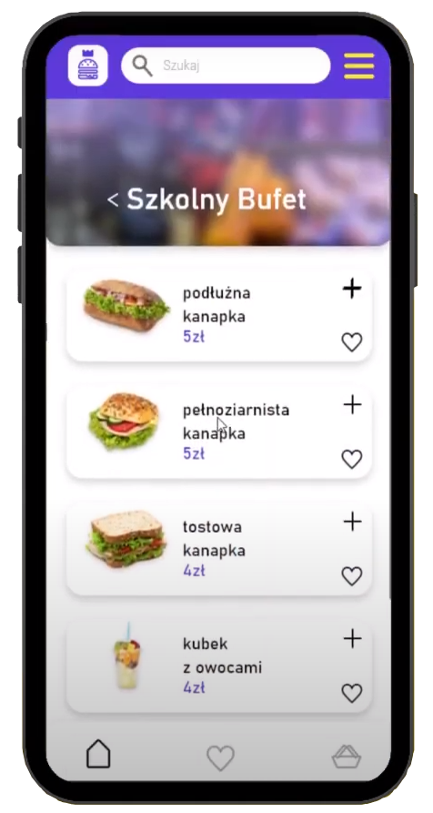
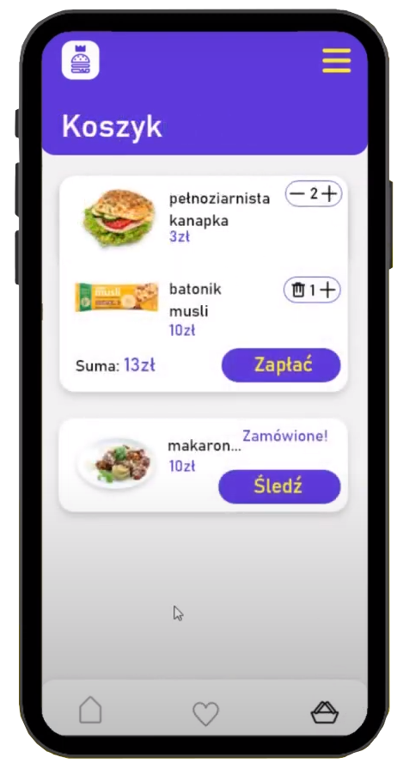
Zamówienie od zaraz
Stworzyliśmy aplikację, która służy do zamawiania jedzenia ze sklepików, bufetów i innych rozwiązań w pobliżu szkoły. Ułatwia ona także wprowadzanie ofert dla uczniów i płatności online.

Slide 5
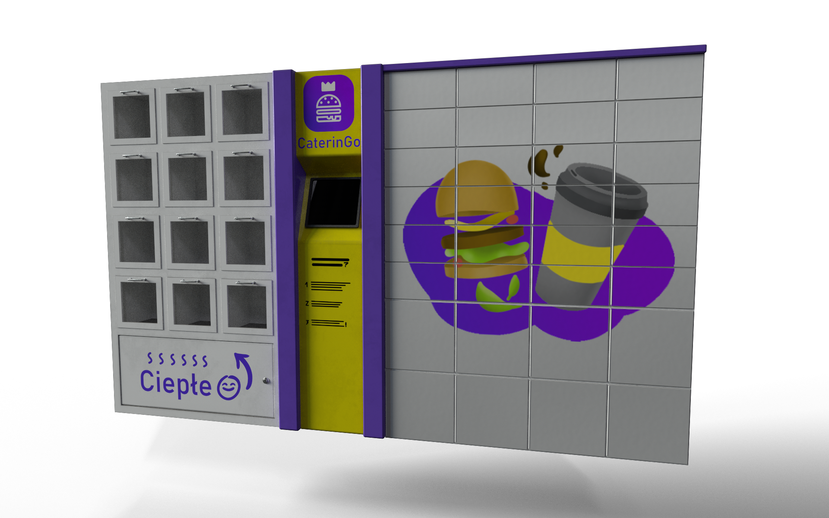
Wygoda odbioru i realizacji
Sprzedawcy realizują zamówienie na konkretną przerwę serwując produkt do skrytki Foodomatu, a uczeń może odebrać zamówienie w dogodnym dla niego czasie, dzięki kodu QR lub cyfrowemu

Slide 6
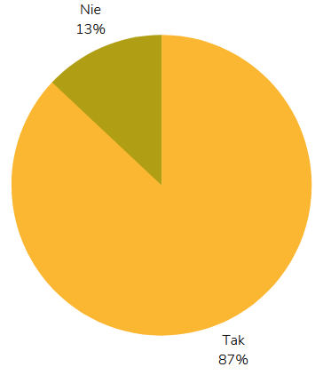
Badania rynku
Przeprowadzaliśmy wielokrotnie badania nt. naszej aplikacji i Foodomatów, to dzięki nim wiemy, jakich funkcji pragną uczniowie w naszej aplikacji oraz to, że 87% uczniów chętnie skorzysta z CaterinGo. Dzięki naszym badaniom wiemy również, że nasze rozwiązanie jest jedyne na rynku.

Slide 7
Nowoczesne technologie
Nasza aplikacja zaprogramowana jest w nowoczesnym frameworku (środowisku programowania) Flutter, dzięki czemu jest ona kompatybilna z systemami Android, iOS i komputerami z systemem Windows.
Firebase sprawia, że nasze rozwiązania serwerowe i analityczne są skalowalne – można wprowadzić je do wielu szkół, uczelni a nawet zakładów pracy.

Slide 8
Szanse na rozwój projektu
Zastosowanie naszej aplikacji nie ogranicza się do szkół, ma ona potencjał być zastosowana w każdej innej placówce tego typu, np. uczelniach lub zakładach pracy w całej Polsce – stawiamy na skalowalność naszego rozwiązania. Planujemy ciągle rozwijać naszą aplikację, wprowadzając nowe rozwiązania np. tworzenie własnych kanapek, opcje wegańskie, czy też pakiety promocyjne

Slide 9
Filmik promujący projekt:
https://www.youtube.com/watch?v=DJKNxklx7AQ

